Slide 1

ӘЛ-ФАРАБИ АТЫНДАҒЫ ҚАЗАҚ ҰЛТТЫҚ УНИВЕРСИТЕТІ ФИЗИКА-ТЕХНИКАЛЫҚ ФАКУЛЬТЕТІ ЖЫЛУ ФИЗИКАСЫ ЖӘНЕ ТЕХНИКАЛЫҚ ФИЗИКА КАФЕДРАСЫ
7. Тартылыс өрісіндегі қозғалыстар
7.1. Бүкіләлемдік тартылыс заңының сипаттамасы. Гравитациялық энергия.
7.2. Аспан механикасының негізгі заңдары. Ғарыштық жылдамдықтар. Планетааралық қатынастар.
7.3. Жердің жасанды серіктерінің қозғалысы. Жер пішіні. Екі дене мәселесі. Келтірілген масса
Дәріскер: Исатаев М.С.

Slide 2
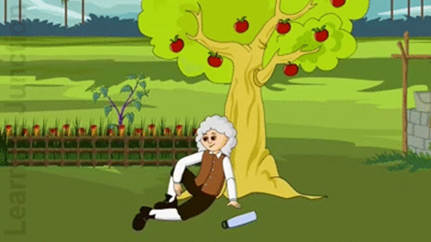

Бүкіләлемдік тартылыс заңының сипаттамасы
бүкіләлемдік тартылыс күштері
Барлық денелерге өзара тартылыс
күші әрекет етеді.
гравитациялық күштер
Тартылыс күші тек Жерге тән қасиет пе

Slide 3
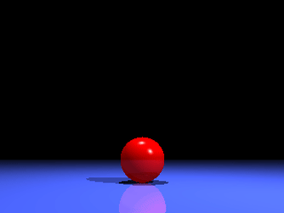
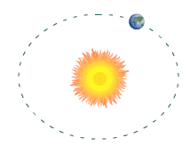
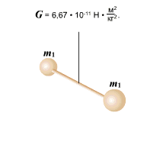

Slide 4
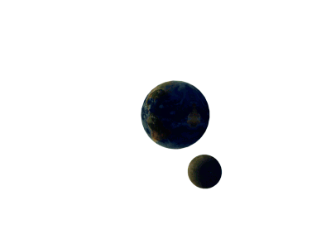
Жер серігі – Ай
(7.1)
(7.2)

Slide 5
Δm_{i}
Δm_{k}
r_{i,k}
7.1-сурет
(7.3)

Slide 6
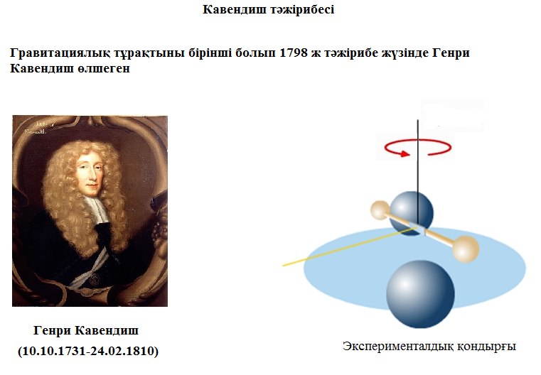
Кавендиш тәжірибесі
Гравитациялық тұрақтыны бірінші болып
1798 жылы тәжірибе жүзінде Генри Кавендиш
өлшеген.
(7.4)
Бұралма таразы
Генри Кавендиш
1731-1810
Экперименталдық қондырғы

Slide 7
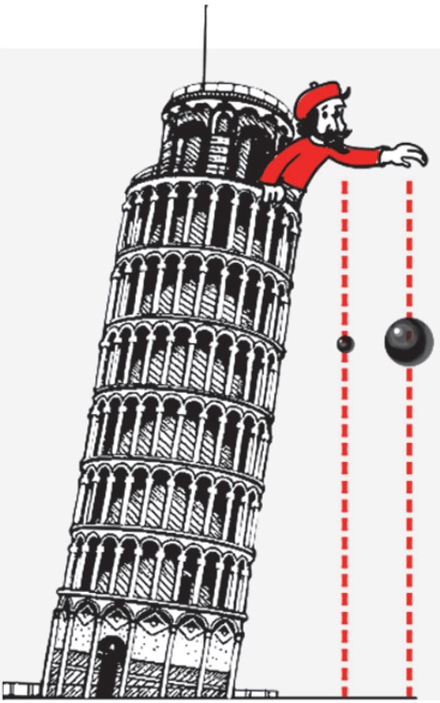
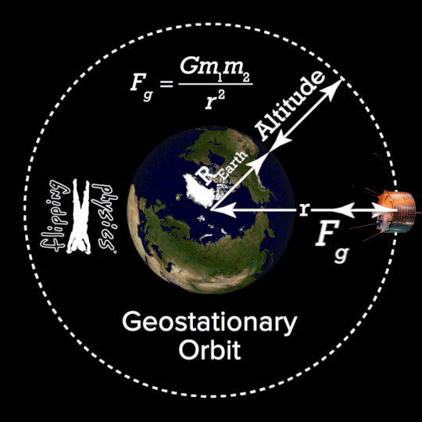
Гравитациялық энергия
(5.10)
(7.5)
(7.6)
(7.7)

Slide 8
(7.8)
- еркін түсу үдеуі

Slide 9
Кинетикалық энергия
салыстырмалы жылдамдық
Кеңістіктегі күш әрекет еткен аумақты күш өрісі деп атайды.
Потенциалдық энергия
салыстырмалы орналасуы

Slide 10
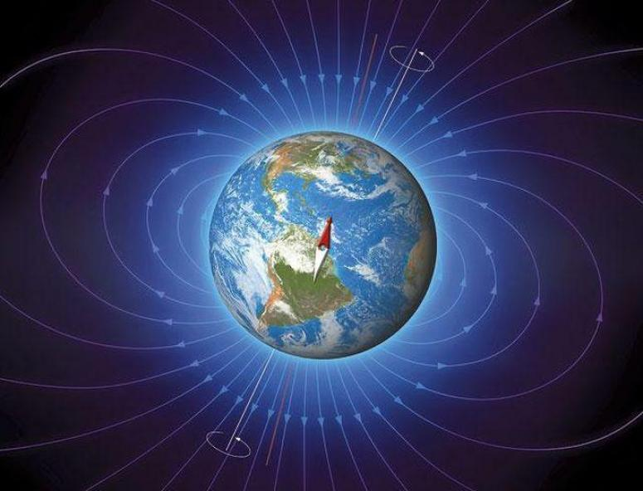
Гравитациялық өзара әрекетке себеп
болатын өріс энергиясын
гравитациялық энергия деп атайды.

Slide 11
Әдебиет және ресурстар
Ақылбаев Ж.С., Гладков В.Е., Ильина Л.Ф., Тұрмұхамбетов А.Ж. Механика. – Астана: Фолиант баспасы, 2011.- 360 б.
Иродов И.Е. Механика. Основные законы. 12- е изд. – М.: БИНОМ. Лаборатория Знаний, 2014. –309 с.
Иродов И.Е. Задачи по общей физике. 8-е изд. – М.: БИНОМ Лаборатория знаний, 2007. – 431 с.
Исатаев С.И., Асқарова Ә.С., Бөлегенова С.Ә., Төлеуов Ғ., Кашкаров В.В., Корзун И.Н., Исатаев М.С., Лаврищев О.А., Шортанбаева Ж.Қ. Жалпы физикалық практикум. Механика. – Алматы: Қазақ университеті, 2015. – 218 б.
Матвеев А.Н. Механика и теория относительности.- СПб.:Лань,2009.- 432 с.
Савельев И.В. Жалпы физика курсы. 1т. Механика. Молекулалық физика.- Алматы: 2004. – 508 б.
Спабекова Р.С. Механика.- Қарағанды: Medet Group ЖШС, 2017.– 156 б.

